Slide 1


Temel Programlama 1
Öğr. Gör. Furkan DURMUŞ
Samsun Üniversitesi
Teknik Bilimler Meslek Yüksekokulu

Slide 2
Bu Haftanın Ders Kazanımları
Bu haftayı bitirdiğinizde,
1
}
4
}
}
}
Önceki Hafta Tekrarı
Gömülü Fonksiyonların ve Modüllerin Kullanımı
2
}
5
}
}
}
Fonksiyon Nedir?
Fonksiyon Tanımlama
3
}
}
Fonksiyonların Kullanımı
öğrenmiş olacaksınız.

Slide 3
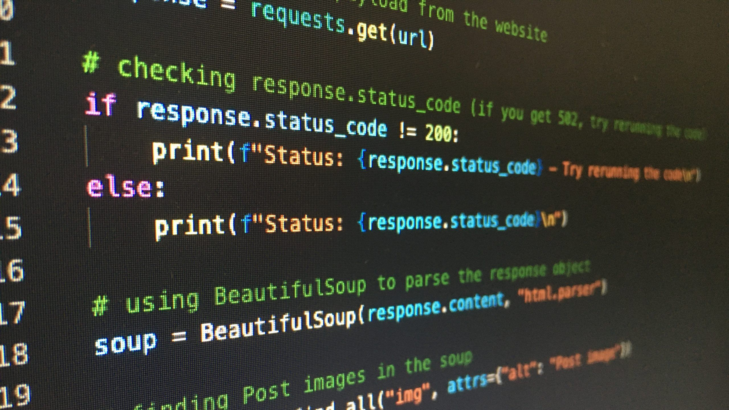
Önceki Hafta Tekrarı

Slide 4
<Temel Programlama 1>
{01} Önceki Hafta Tekrarı
Girilen sayı 0 (sıfır) olana kadar girilen tüm sayıları toplayan ve ekranda gösteren programı yazınız.
toplam=0
sayi=1
while (sayi!=0):
sayi=int(input(“Bir sayı giriniz: “))
toplam=toplam+sayi
print(“Sonuc=”,toplam)
Öğr. Gör. Furkan DURMUŞ

Slide 5
<Temel Programlama 1>
{01} Önceki Hafta Tekrarı
Girilen şifre “Python” olana kadar “Tekrar deneyiniz” uyarısı veren, “Python” girildiğinde “Giriş başarılı” uyarısı veren kodu yazınız.
sifre = ""
while sifre != "Python":
sifre = input("Şifreyi giriniz: ")
if sifre != "Python":
print("Tekrar deneyiniz.")
print("Giriş başarılı")
Öğr. Gör. Furkan DURMUŞ

Slide 6
<Temel Programlama 1>
{01} Önceki Hafta Tekrarı
import random
gizli_sayi = random.randint(1, 100)
tahmin = 0
while tahmin != gizli_sayi:
tahmin = int(input("1-100 arası sayı tahmin edin: "))
if tahmin < gizli_sayi:
print("Daha büyük bir sayı deneyin!")
elif tahmin > gizli_sayi:
print("Daha küçük bir sayı deneyin!")
else:
print("Tebrikler! Doğru tahmin!")
**Örnek Çıktı:**```
1-100 arası sayı tahmin edin: 50
Daha büyük bir sayı deneyin!
1-100 arası sayı tahmin edin: 75
Daha küçük bir sayı deneyin!
1-100 arası sayı tahmin edin: 62
Tebrikler! Doğru tahmin!
Öğr. Gör. Furkan DURMUŞ

Slide 7
<Temel Programlama 1>
{01} Önceki Hafta Tekrarı
Alışveriş örneği:
butce = int(input("Bütçenizi giriniz: "))
while butce<=0:
butce = int(input("Bütçenizi sıfırdan büyük giriniz: "))
while butce > 0:
fiyat = int(input("Ürün fiyatını giriniz : "))
if fiyat>butce:
print("Ürün fiyatı bütçeden büyük olamaz...")
elif fiyat <=0:
print("Program Sonlandırılıyor.")
print(f"Kalan Bütçe : {butce}")
butce = 0
else:
butce -= fiyat
print(f"Kalan Bütçe : {butce}")
Öğr. Gör. Furkan DURMUŞ

Slide 8
<Temel Programlama 1>
{01} Önceki Hafta Tekrarı
i=1
while True:
if (i==5):
print(“Döngüden çıkıldı”)
break
print(i)
i=i+1
Çıktı :
1
2
3
4
Döngüden çıkıldı
Öğr. Gör. Furkan DURMUŞ

Slide 9
<Temel Programlama 1>
{01} Önceki Hafta Tekrarı
Kullanıcıdan 1 ile 5 arasında bir sayı girmesini isteyiniz. Kullanıcı 3 sayısını girdiğinde break komutu ile döngüden çıkılarak “3 sayısı girildi ve döngü sona erdi” çıktısı veren kodu yazınız.
while True:
sayi = int(input("1 ile 5 arasında bir sayı girin: "))
if sayi == 3:
print("3 sayısı girildi ve döngü sona erdi")
break
Öğr. Gör. Furkan DURMUŞ

Slide 10
<Temel Programlama 1>
{01} Önceki Hafta Tekrarı
Kullanıcıdan 8 karakterlik bir şifre girmesini isteyiniz. Kullanıcı 8’den az ya da daha fazla karakter içeren bir şifre girdiğinde “Şifreniz 8 karakter olmalıdır.” şeklinde uyarı verdiriniz. Kullanıcı şartlara uygun bir şifre girdiğinde de “Şifreniz kaydedildi.” uyarısı verdiriniz.
while True:
sifre = input("8 karakterlik bir şifre girin: ")
if len(sifre) != 8:
print("Şifreniz 8 karakter olmalıdır.")
else:
print("Şifreniz kaydedildi.")
break
Öğr. Gör. Furkan DURMUŞ

Slide 11
<Temel Programlama 1>
{01} Önceki Hafta Tekrarı
Kullanıcı çift sayı girene kadar girdi alan Python kodunu yazınız.
while True:
sayi = int(input("Sayı girin: "))
if sayi % 2 == 0:
print("Teşekkürler, çift sayı!")
break
Öğr. Gör. Furkan DURMUŞ

Slide 12
<Temel Programlama 1>
{01} Önceki Hafta Tekrarı
Kullanıcıdan sayılar alan ve toplam 100’ü geçtiğinde döngüyü bitiren Python kodunu yazınız.
toplam = 0
while True:
sayi = int(input("Sayı girin: "))
toplam += sayi
if toplam > 100:
print("Toplam 100'ü geçti!")
break
Öğr. Gör. Furkan DURMUŞ

Slide 13
<Temel Programlama 1>
{01} Önceki Hafta Tekrarı
i = 0
while i < 10:
i=i+1
if i == 5:
continue
print(i)
Çıktı :
1
2
3
4
6
7
8
9
10
Öğr. Gör. Furkan DURMUŞ

Slide 14
<Temel Programlama 1>
{01} Önceki Hafta Tekrarı
Örnekteki kodun yorumlayınız.
i = 0
while i < 50:
i=i+1
if i>10 and i<45:
continue
print(i)
Öğr. Gör. Furkan DURMUŞ

Slide 15
Fonksiyon
Nedir

Slide 16

{02} Fonksiyon Nedir?
Bir bilgisayar programı yazılırken bazı işlemlerin programın farklı yerlerinde sürekli tekrarlanması gerekebilir.
Örneğin arazi hesapları ile ilgili bir program yazılıyorsa sık sık geometrik şekillerin alanı hesaplanmak zorunda kalınabilir. Her gerektiğinde alan hesabı işlemini yerine getiren kodları yazmak hem programcının iş yükünü hem de hata yapma olasılığını arttırır.

Slide 17

{02} Fonksiyon Nedir?
Bu nedenle programcılar, sık tekrarlanan işler için aynı kodu defalarca yazmak yerine, işlemi yerine getiren kod bloğunu yazıp adlandırarak ihtiyaç hâlinde bu adla basit bir şekilde çağırıp kullanmayı tercih ederler.

Slide 18

{02} Fonksiyon Nedir?
İhtiyaç duyulduğunda çağrılıp çalıştırılabilen bu kod paketlerine fonksiyon adı verilir. Fonksiyon farklı programlama dillerinde prosedür ,metot veya yordam olarak da adlandırılabilir.
Sık tekrarlanan işlemleri gerektiğinde kullanılacak küçük kod parçalarına bölüp yazma yani “fonksiyon” yaklaşımı bütün programlama dillerinde kullanılabilecek bir yöntemdir.

Slide 19
{02} Fonksiyon Nedir?
Fonksiyonların ne gibi artıları olabilir ?

Slide 20

{02} Fonksiyon Nedir?
Fonksiyonlar sayesinde;
• Programcı aynı kodları defalarca yazma yükünden kurtulur.
• Daha az kod yazılacağı için hata yapma olasılığı azalır.
• Fonksiyon sadece çağrıldığında kullanılacağı için bilgisayarın bellek kullanımından tasarruf edilir.
• Kod okunabilirliğini arttırır ve kod analizini daha kolay hâle getirir.
• Karmaşık problemlerin daha basit küçük parçalara ayrılarak çözülmesini kolaylaştırır.

Slide 21

{02} Fonksiyon Nedir?
Fonksiyonlar çağrıldıklarında, barındırdıkları kod kümelerini işleyerek oluşan sonuçları döndürebilir. Ayrıca istenirse kendilerine parametre olarak gönderilen verileri işleyip ürettikleri sonucu da döndürebilir.

Slide 22
Fonksiyonların
Kullanımı

Slide 23
{03} Fonksiyonların Kullanımı
Bu bölüme kadar yazılan örnek programlarda programlama dilinin bazı hazır fonksiyonları kullanıldı. Örneğin ekrana veri yazdırmak için kullandığınız print() bir fonksiyondur.
Programlama dilleri yazılımcının gerektiğinde kullanabileceği birçok hazır fonksiyonla beraber gelir. Bunlara built-in (gömülü fonksiyonlar) denir.

Slide 24
{03} Fonksiyonların Kullanımı
Bir fonksiyonu çağırıp çalıştırmak için fonksiyona verilen ismi yazmak gerekir. Eğer fonksiyon parametre alıyorsa isminin yanına parantez içinde fonksiyona gönderilecek parametreleri de yazmak gerekir.
Fonksiyon
print("Merhaba, ben bir gömülü fonksiyonum!")
Parametre

Slide 25
{03} Fonksiyonların Kullanımı
Fonksiyon
print("Merhaba, ben bir gömülü fonksiyonum!")
Parametre
Yukarıdaki komut çalıştırıldığında programlama dili ile beraber gelen print isimli fonksiyon, ekrana getireceği metin fonksiyona parantez içinde parametre olarak gönderilerek çağrılmış olur.

Slide 26
{03} Fonksiyonların Kullanımı
Tanımladığımız veya programlama dili ile hazır gelen fonksiyonlar çağrılmadıkça o fonksiyon bloğu içinde yer alan kodlar çalıştırılmaz. Fonksiyonu başka bir fonksiyondan ya da doğrudan programdan ismi ile birlikte parantez içinde parametre bilgilerini yazarak çağırabilirsiniz.

Slide 27
Gömülü Fonksiyonların ve Modüllerin Kullanımı

Slide 28
{04} Gömülü Fonksiyonların ve Modüllerin Kullanımı
Programlama dili ile temel işlemleri yerine getiren birçok fonksiyon hazır ve tanımlanmış olarak gelir. Şu
ana kadar kullanılmış olan print, input, type, int, float, str gibi fonksiyonlar programlama dili içinde gömülüdür.
Gömülü fonksiyonlar, geliştiricileri tarafından programlama dili içine gömülmüş ve tanımlamaya gerek kalmadan kullanılabilen fonksiyonlardır. Gömülü fonksiyonlarda tek yapılması gereken fonksiyonu çağırmak ve kullanmaktır.

Slide 29
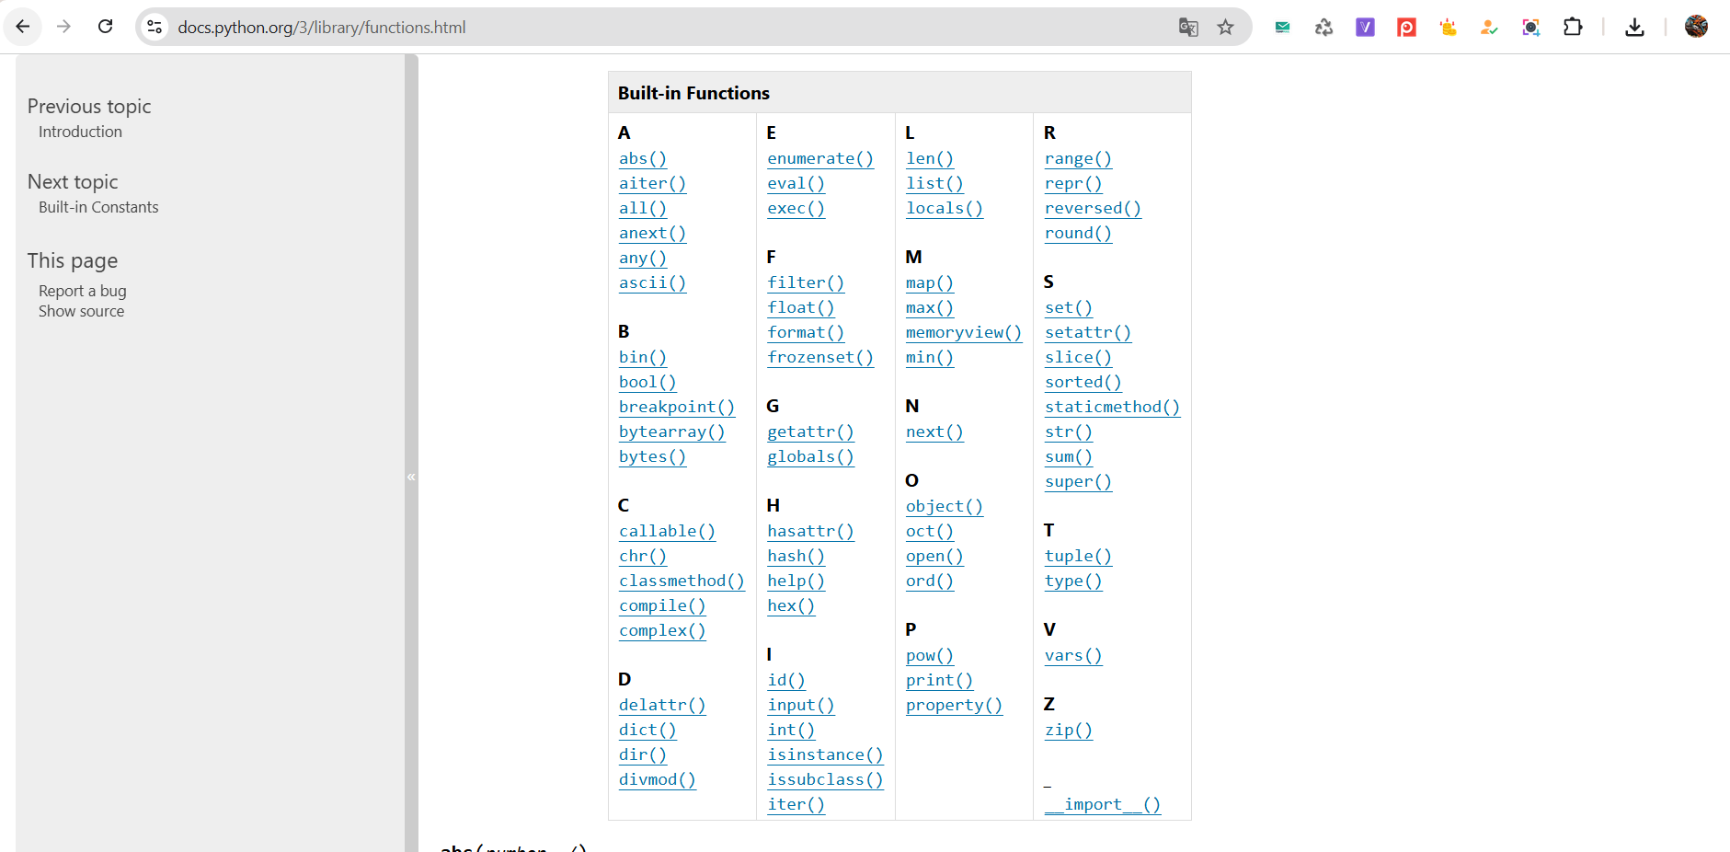
{04} Gömülü Fonksiyonların ve Modüllerin Kullanımı

Slide 30
{04} Gömülü Fonksiyonların ve Modüllerin Kullanımı
Bu gömülü fonksiyonlar haricinde farklı işlevler için geliştirilmiş fonksiyon kütüphaneleri vardır. Örneğin matematik işlemlerinde ihtiyaç duyabileceğiniz tüm fonksiyonlar, hazır olarak programlama dili ve “Math” isimli bir kütüphane ile gelir.
İhtiyaç duyduğunuzda makine öğrenmesi, oyun geliştirme, ağ işlemleri gibi alanlarda size gerekli işlevleri sağlayacak kütüphaneler programlama diline eklenip kullanılabilir.

Slide 31
{04} Gömülü Fonksiyonların ve Modüllerin Kullanımı
Kendiniz de projenizde kullanmak için yazdığınız fonksiyonları bir kütüphane hâlinde toplayarak ihtiyacı olan programcılara dağıtabilirsiniz. Bu şekilde bir konuda belirli işlevleri yerine getiren fonksiyonların bir araya getirildiği Python dosyalarına modül denir.
Hâlihazırda programlama dili kurulumu ile birlikte birçok modül bilgisayarınıza yüklenir. Bu modüller haricinde ihtiyaç duyabileceğiniz modüller de üçüncü parti sağlayıcılardan bulunabilir.

Slide 32
{04} Gömülü Fonksiyonların ve Modüllerin Kullanımı
Ders kapsamında hiç modül kullandık mı?

Slide 33
{04} Gömülü Fonksiyonların ve Modüllerin Kullanımı
Programlama diline eklenmiş olan modülü ve içerdiği fonksiyonları kullanabilmek için önce yazılan kodun başına “import” komutu eklenerek modüle erişim sağlanır.
from modül_adi import fonksiyon_adi
Programlama dili kurulumu ile gelen, matematik fonksiyonlarını içeren “math.py” dosyasına yani Math modülüne erişmek için programın başına aşağıdaki gibi erişim ifadesi eklenmesi gerekir.
from math import sin

Slide 34
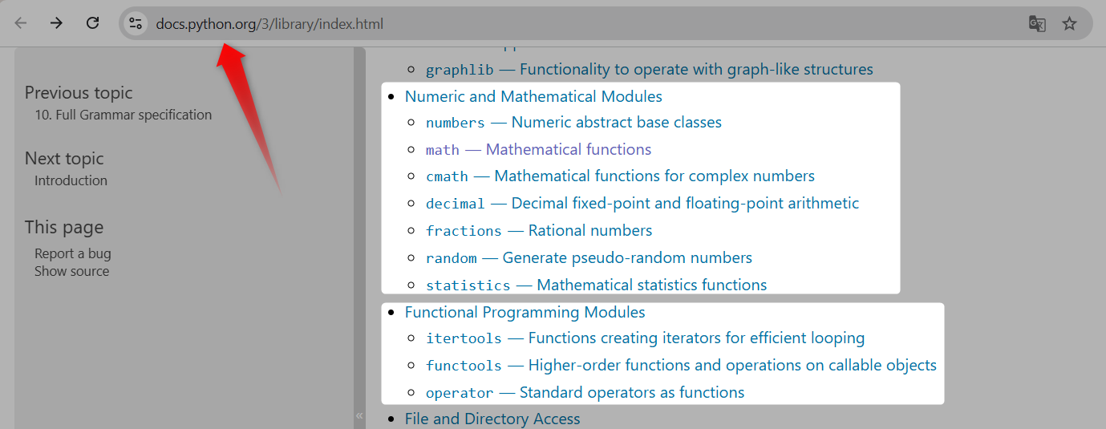
{04} Gömülü Fonksiyonların ve Modüllerin Kullanımı

Slide 35
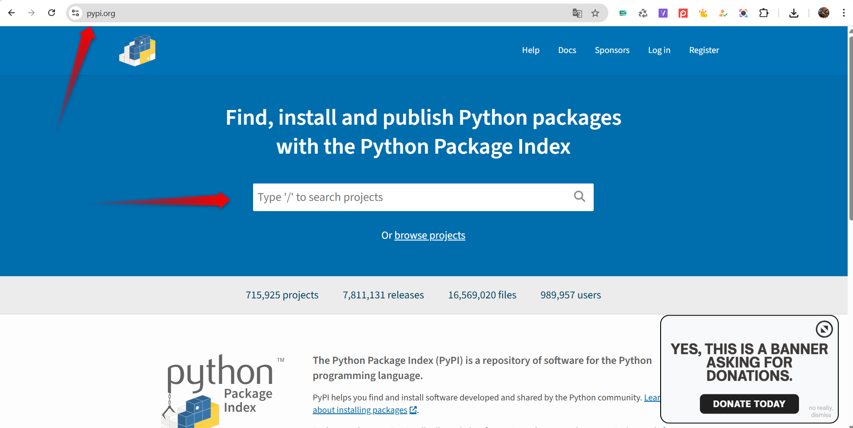
{04} Gömülü Fonksiyonların ve Modüllerin Kullanımı

Slide 36
{04} Gömülü Fonksiyonların ve Modüllerin Kullanımı
from math import sin
satırı eklendiğinde Math modülünden parametre olarak verilen sayının sinüs değerini veren fonksiyona erişim sağlanmış olur ve sin() tanımlı fonksiyon programda istediğiniz yerde kullanılabilir.

Slide 37
{04} Gömülü Fonksiyonların ve Modüllerin Kullanımı
Birden fazla fonksiyona erişim sağlamak isteniyorsa fonksiyonları aşağıdaki gibi beraber belirtmek yeterli olacaktır.
from math import sin, sqrt, cos, pow

Slide 38
<Temel Programlama 1>
{04} Gömülü Fonksiyonların ve Modüllerin Kullanımı
Çıktı :
2.0
0.9974949866040544
0.23523757330298942
9.0
from math import sin, sqrt, cos, pow
print( sqrt(4) )
print( sin(30) )
print( cos(45) )
print( pow(3,2) )
Öğr. Gör. Furkan DURMUŞ

Slide 39
<Temel Programlama 1>
{04} Gömülü Fonksiyonların ve Modüllerin Kullanımı
Eğer aynı modülden çok sayıda fonksiyon kullanılması gerekiyorsa fonksiyon isimlerini spesifik olarak yazmak yerine programa import modül_adı satırı eklenerek modüldeki tüm fonksiyonlara erişim sağlanabilir.
Fonksiyonlar isimleri ile erişime açılmadığı için programdan çağrılırken isimlerinin başlarına modül adları da eklendi. Bu sayede program hangi modülden hangi fonksiyona erişilmek istendiğini anlayarak fonksiyonun işlevini yerine getirmiştir.
import math
print( math.pow(3,12) )
print( math.sqrt(9) )
print( math.sin(math.pi/2) )
Öğr. Gör. Furkan DURMUŞ

Slide 40
Fonksiyon
Tanımlama

Slide 41
{05} Fonksiyon Tanımlama
Fonksiyonlar def komutu kullanılarak tanımlanabilir. Fonksiyon tanımlarken izlenecek yol aşağıdaki gibidir:
def komutu yazılarak yeni bir fonksiyon tanımlanacağı programlama diline bildirilir.
Anahtar sözcükten sonra fonksiyon çağrılırken kullanılacak olan isim Python’un isimlendirme kurallarına uygun olarak belirlenmelidir. Burada fonksiyonun işlevi ile ilintili bir isim vermek kod okunabilirliği açısından mantıklı olacaktır.

Slide 42
{05} Fonksiyon Tanımlama
Fonksiyonlar def komutu kullanılarak tanımlanabilir. Fonksiyon tanımlarken izlenecek yol aşağıdaki gibidir:
Parantezler arasına fonksiyona gönderilecek parametreler yazılır, eğer fonksiyonumuz parametre almıyorsa parantez araları boş bırakılır. Tanım sonuna iki nokta üst üste konarak alt satırdan itibaren kod bloğunun başladığı belirtilir.
Tanım ve isim satırının altında bir sekme (tab) boşluk bırakılarak fonksiyon çağrıldığında çalışacak kodlar yazılır.

Slide 43
<Temel Programlama 1>
{05} Fonksiyon Tanımlama
def fonksiyon_adi (varsa parametre listesi) :
kod_bloğu
.
.
.
Öğr. Gör. Furkan DURMUŞ

Slide 44
<Temel Programlama 1>
{05} Fonksiyon Tanımlama
def selamla():
print("Merhaba Arkadaşlar!")
Yandaki kod bloğu çalıştırıldığında ekrana hiçbir şey gelmeyecektir. Çünkü fonksiyon tanımlanmasına rağmen henüz çağrılmadı. Tanımlanan fonksiyonlar sadece çağrıldıklarında çalışır.
Öğr. Gör. Furkan DURMUŞ

Slide 45
<Temel Programlama 1>
{05} Fonksiyon Tanımlama
def selamla():
print("Merhaba Arkadaşlar!")
selamla()
Program çalıştırıldığında fonksiyonun çağrılıp yürütüldüğü ve ekrana “Merhaba Arkadaşlar!” yazısının geldiği
görülür. İstenirse aynı fonksiyon birden fazla çağrılabilir.
Öğr. Gör. Furkan DURMUŞ

Slide 46
<Temel Programlama 1>
{05} Fonksiyon Tanımlama
def selamla():
print("Merhaba Arkadaşlar!")
def isimAl():
isim = input("İsminiz :")
isimAl()
selamla()
Yandaki kodu yorumlayınız.
Öğr. Gör. Furkan DURMUŞ

Slide 47
{05} Fonksiyon Tanımlama
Bir programda fonksiyon kullanılmadan önce tanımlanmalıdır, aksi hâlde programınız hata verecektir.

Slide 48
<Temel Programlama 1>
{05} Fonksiyon Tanımlama
def selamla():
ad = str(input("Adınızı giriniz: "))
if ad == ‘Furkan’:
print ("Merhaba " + str(ad))
else:
print("Merhaba yabancı!")
selamla()
Yandaki kodu yorumlayınız.
Öğr. Gör. Furkan DURMUŞ

Slide 49
<Temel Programlama 1>
{05} Fonksiyon Tanımlama
def onakadar_say():
a = 0
while a<10:
a += 1
print(a)
print("program başlıyor...")
tercih = input("saymaya başlansın mı?")
if tercih == "E":
onakadar_say()
Yandaki kodu yorumlayınız.
Öğr. Gör. Furkan DURMUŞ

Slide 50
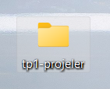
{05} Fonksiyon Tanımlama
Masaüstünde "tp1-projeler" adında bir klasör oluşturunuz.

Slide 51
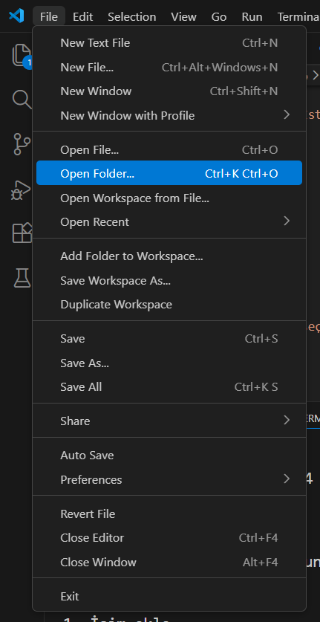
{05} Fonksiyon Tanımlama
Vs Code editöründe
"File > Open Folder…"
İle oluşturduğunuz klasörü seçiniz.

Slide 52
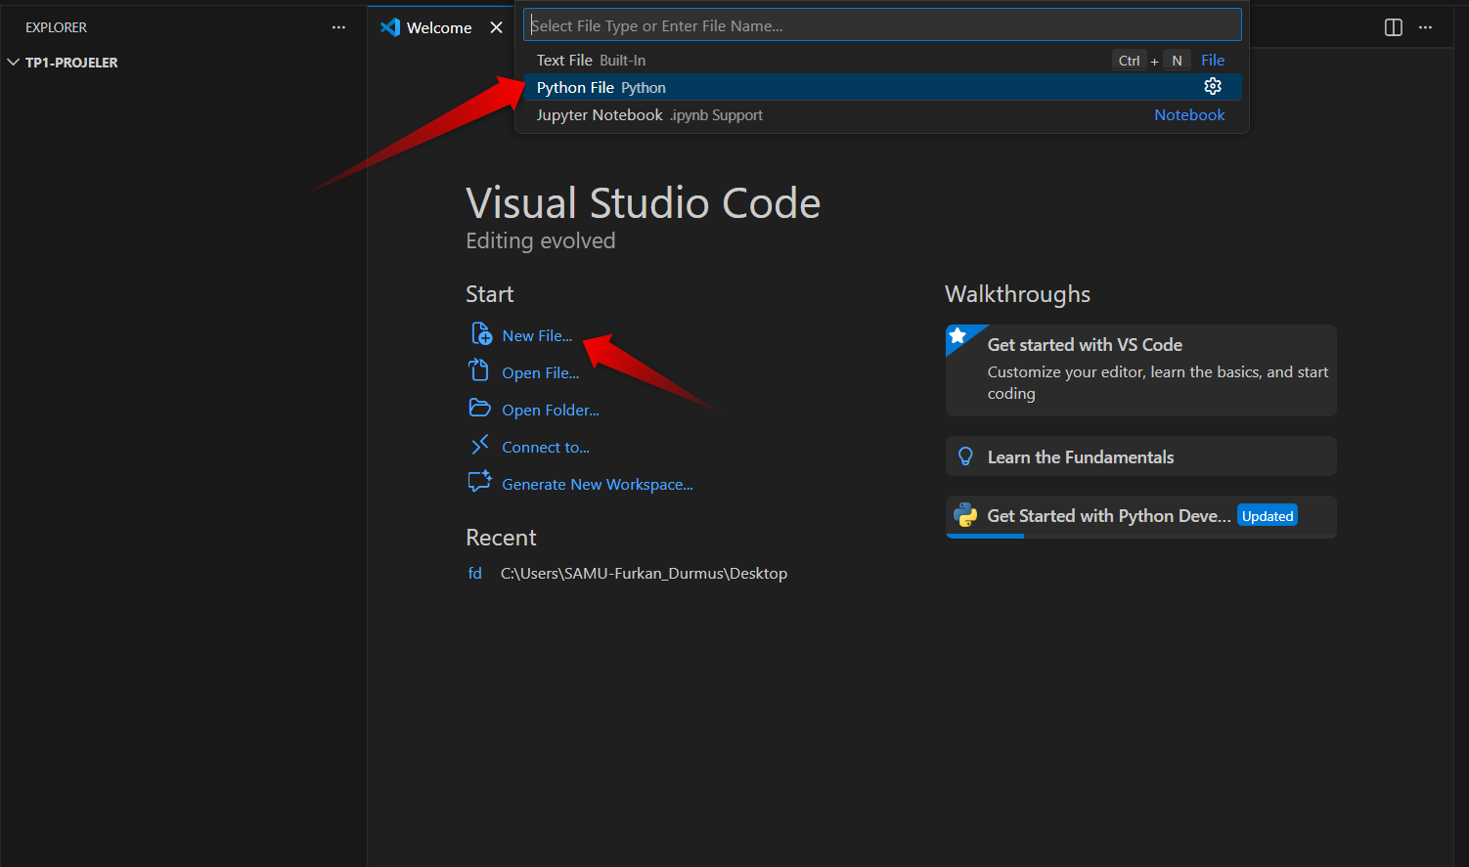
{05} Fonksiyon Tanımlama
"New File > Python File"
İle yeni bir Python dosyası oluşturunuz.

Slide 53
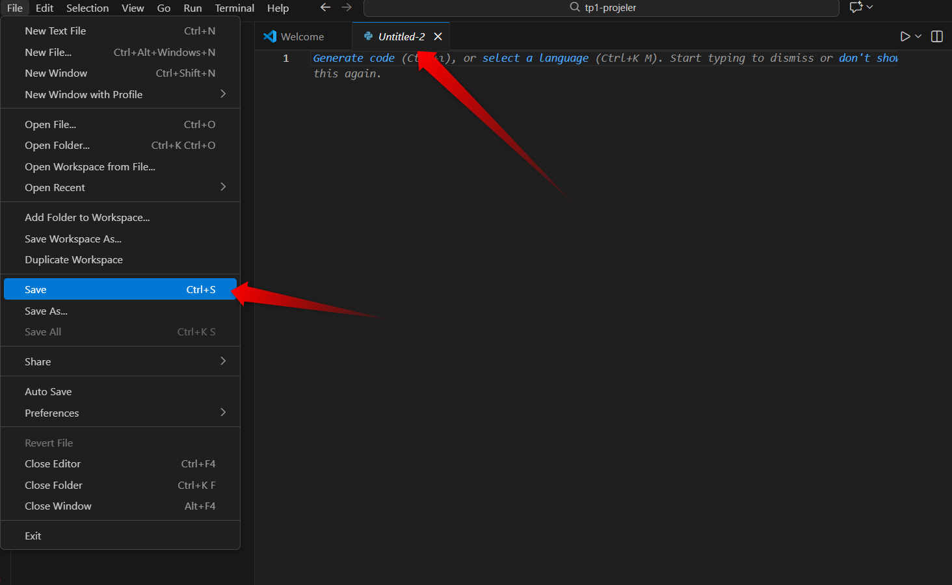
{05} Fonksiyon Tanımlama
"File > Save"
Tıkladıktan sonra dosyayı "proje01"
adı ile kaydedin.

Slide 54
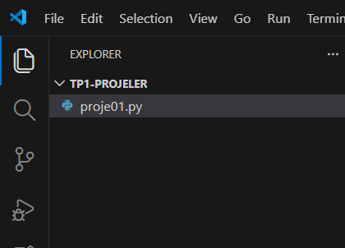
{05} Fonksiyon Tanımlama
Son hali bu şekilde olmalı, "tp1-projeler" dosyası küçük harfle oluşturmuştuk. Editörde bu şekilde gözükmesinde bir problem yok.

Slide 55
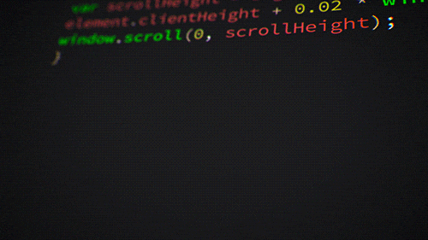
<Temel Programlama 1>
{05} Fonksiyon Tanımlama
proje01.py dosyasında yandaki çıktıyı verecek Python kodunu, fonksiyon, döngüler ve koşullu ifadeler kullanarak yazınız.
--- HESAP MAKİNESİ ---
1 - Toplama
2 - Çıkarma
3 - Çarpma
4 - Bölme
0 – Çıkış
Seçiminiz: 1
1. sayıyı giriniz: 10
2. sayıyı giriniz: 5
Sonuç: 15
--- HESAP MAKİNESİ ---
1 - Toplama
2 - Çıkarma
3 - Çarpma
4 - Bölme
0 – Çıkış
Seçiminiz: 4
1. sayıyı giriniz: 10
2. sayıyı giriniz: 0
Hata: Bir sayı 0'a bölünemez!
--- HESAP MAKİNESİ ---
Seçiminiz: 0
Programdan çıkılıyor...
dogum_yili = 2009
mevcut_yil = 2025
yas = mevcut_yil - dogum_yili
--- HESAP MAKİNESİ ---
1 - Toplama
2 - Çıkarma
3 - Çarpma
4 - Bölme
0 - Çıkış
Seçiminiz: 0
Programdan çıkılıyor...
Öğr. Gör. Furkan DURMUŞ

Slide 56
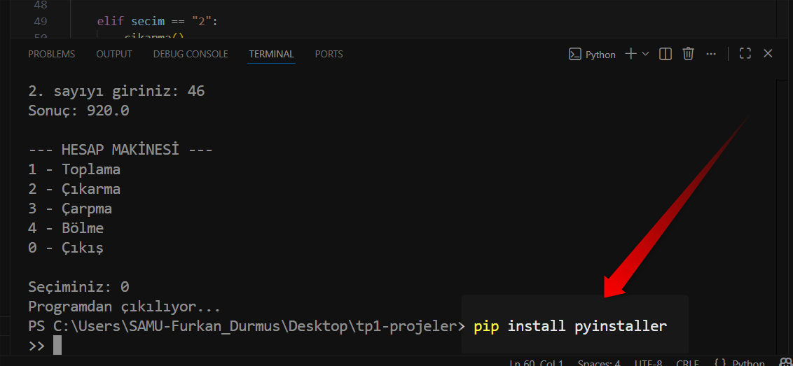
{05} Fonksiyon Tanımlama
Kodunuz çalışmadığı esnada terminal ekranına
"pip install pyinstaller" yazıp enter’a basın.

Slide 57
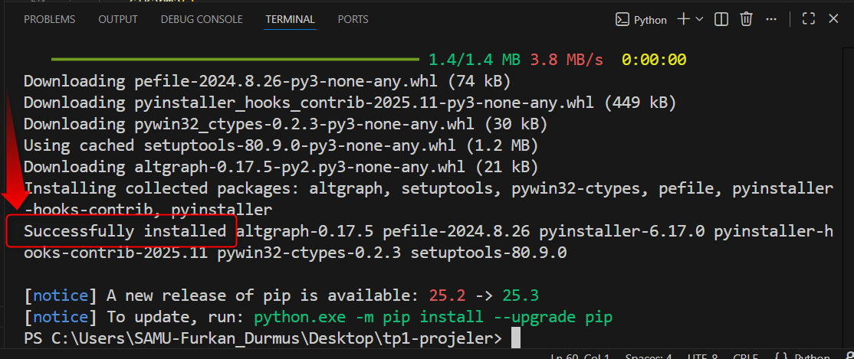
{05} Fonksiyon Tanımlama
Hata almadan successfully installed yazısını görmeniz gerekmektedir.

Slide 58
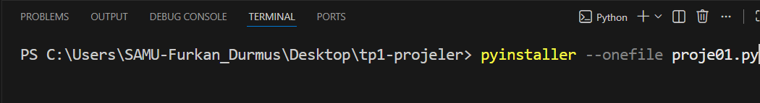
{05} Fonksiyon Tanımlama
Aynı terminale "pyinstaller --onefile proje01.py" yazıp enter’a basınız.

Slide 59
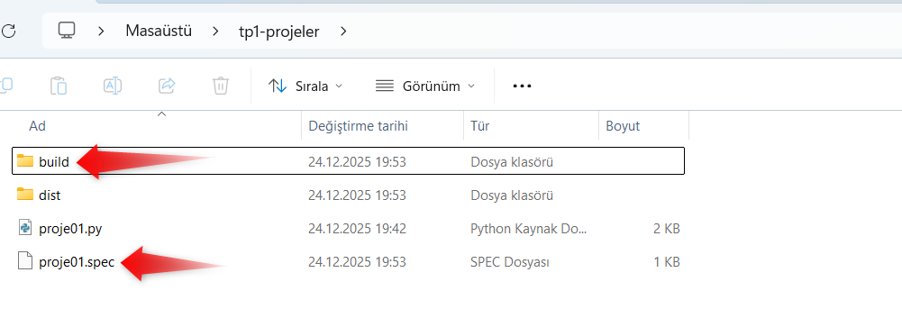
{05} Fonksiyon Tanımlama
Bu 2 dosyayı silebilirsiniz.

Slide 60
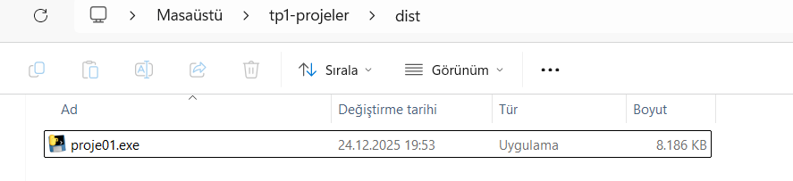

{05} Fonksiyon Tanımlama
Tebrikler ilk exe’nizi oluşturdunuz.
Dist klasörünün içindeki exe tüm Windows’larda çalışabilen hesap makineniz.

Slide 61
<Temel Programlama 1>
{05} Fonksiyon Tanımlama
bakiye = 0
def para_yükle():
bakiye += 10
print("bakiye:", bakiye)
para_yükle()
para_yükle()
para_yükle()
para_yükle()
Yandaki kodu bilgisayarınızda çalıştırınız.
Öğr. Gör. Furkan DURMUŞ

Slide 62
<Temel Programlama 1>
{05} Fonksiyon Tanımlama
bakiye = 0
def para_yükle():
bakiye += 10
print("bakiye:", bakiye)
para_yükle()
para_yükle()
para_yükle()
para_yükle()
Yandaki kodu bilgisayarınızda çalıştırınız.
Neden hata vermiş olabilir ?
Öğr. Gör. Furkan DURMUŞ

Slide 63
<Temel Programlama 1>
{05} Fonksiyon Tanımlama
bakiye = 0
def para_yükle():
bakiye = 0
bakiye += 10
print("bakiye:", bakiye)
para_yükle()
para_yükle()
para_yükle()
para_yükle()
Yandaki kodu bilgisayarınızda çalıştırınız.
Öğr. Gör. Furkan DURMUŞ

Slide 64
<Temel Programlama 1>
{05} Fonksiyon Tanımlama
bakiye = 0
def para_yükle():
bakiye = 0
bakiye += 10
print("bakiye:", bakiye)
para_yükle()
para_yükle()
para_yükle()
para_yükle()
Yandaki kodu bilgisayarınızda çalıştırınız.
Fonksiyon içindeki ‘bakiye’ local değişkendir. Local değişkenler sadece bulundukları fonksiyonda çalışır ve dışarıdaki değişkenleri etkileyemezler.
Öğr. Gör. Furkan DURMUŞ

Slide 65
<Temel Programlama 1>
{05} Fonksiyon Tanımlama
bakiye = 0
def para_yükle():
bakiye = 20
print("bakiye:", bakiye)
para_yükle()
print("bakiye:", bakiye)
Yandaki kodun çıktısını ve sebebini söyleyiniz.
Öğr. Gör. Furkan DURMUŞ

Slide 66
<Temel Programlama 1>
{05} Fonksiyon Tanımlama
bakiye = 0
def para_yükle():
global bakiye
bakiye += 10
print("bakiye:", bakiye)
para_yükle()
para_yükle()
para_yükle()
para_yükle()
Yandaki kodu bilgisayarınızda çalıştırınız.
Öğr. Gör. Furkan DURMUŞ

Slide 67
<Temel Programlama 1>
{05} Fonksiyon Tanımlama
bakiye = 0
def para_yükle():
global bakiye
bakiye += 10
print("bakiye:", bakiye)
para_yükle()
para_yükle()
para_yükle()
para_yükle()
global anahtar kelimesi, fonksiyon içinde, fonksiyon dışında tanımlanmış bir değişkeni güncellememizi sağlar.
Öğr. Gör. Furkan DURMUŞ

Slide 68
<Temel Programlama 1>
{05} Fonksiyon Tanımlama
sepet_adet = 0
def sepete_ekle():
...
def sepet_bosalt():
...
sepete_ekle()
sepete_ekle()
sepet_bosalt()
sepete_ekle()
Yandaki kodu sepete ekleme ve çıkarma yapacak şekilde ... Olan yerleri doldurunuz.
Öğr. Gör. Furkan DURMUŞ

Slide 69
<Temel Programlama 1>
{05} Fonksiyon Tanımlama
sepet_adet = 0
def sepete_ekle():
global sepet_adet
sepet_adet += 1
print("Sepet adet:", sepet_adet)
def sepet_bosalt():
global sepet_adet
sepet_adet = 0
print("Sepet boşaltıldı.")
sepete_ekle()
sepete_ekle()
sepet_bosalt()
sepete_ekle()
Yandaki kodu sepete ekleme ve çıkarma yapacak şekilde ... Olan yerleri doldurunuz.
Öğr. Gör. Furkan DURMUŞ

Slide 70
Son

